Slide 1
HDFS节能问题

Slide 2
问题描述
HDFS为了提高系统的容错性，保证所有数据块的可用性，采用了基于机架感知的多副本策略。但是该设计策略并没有考虑集群的负载率与能耗之间的关系，在集群利用率很低的情况下，集群中所有的节点都处在活动的状态以保证系统数据快的可用性，这么做导致了集群的高能耗低效率的情况，浪费了大量电能，增加了不必要的成本。
如何在不影响HDFS可靠性、高效性与可扩展性的前提下，解决HDFS分布式集群高能耗低效率的问题，成为信息与通信技术行业亟待解决的问题。

Slide 3
论文工作
针对上述问题该文章做了如下五个方面工作：
1.针对上述问题对HDFS集群建模为后续研究打下基础。
2.验证了休眠闲置节点节能方法是否影响数据块的可用性。
3.针对2设计了DataNode节点可休眠验证算法。
4.设计了数据块存储结构配置节能算法与RACK区域划分算法。
5.设计了对称数据块存储策略，并设计了该策略下的节能算法。

Slide 4
问题建模

Slide 5
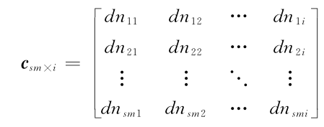
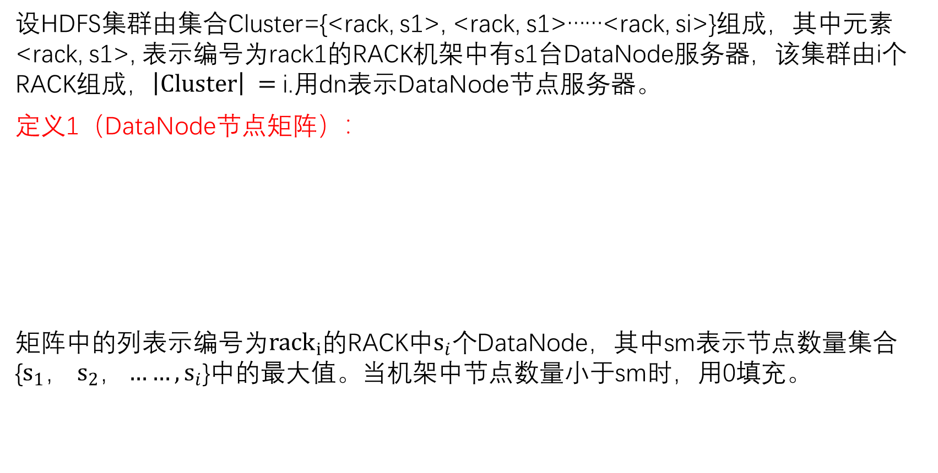
问题建模
设HDFS集群由集合Cluster={<rack, s1>, <rack, s1>……<rack, si>}组成，其中元素<rack, s1>, 表示编号为rack1的RACK机架中有s1台DataNode服务器，该集群由i个RACK组成，$\left|Cluster\right| =$ i.用dn表示DataNode节点服务器。
定义1（DataNode节点矩阵）：
矩阵中的列表示${编号为rack}_{i}的$RACK中$s_{i}个$DataNode，其中sm表示节点数量集合{$s_{1}，$ $s_{2}，……,s_{i}$}中的最大值。当机架中节点数量小于sm时，用0填充。

Slide 6
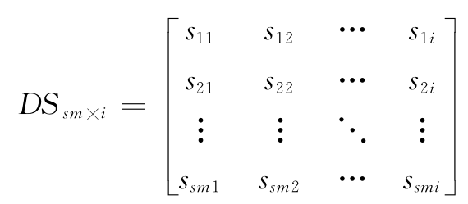
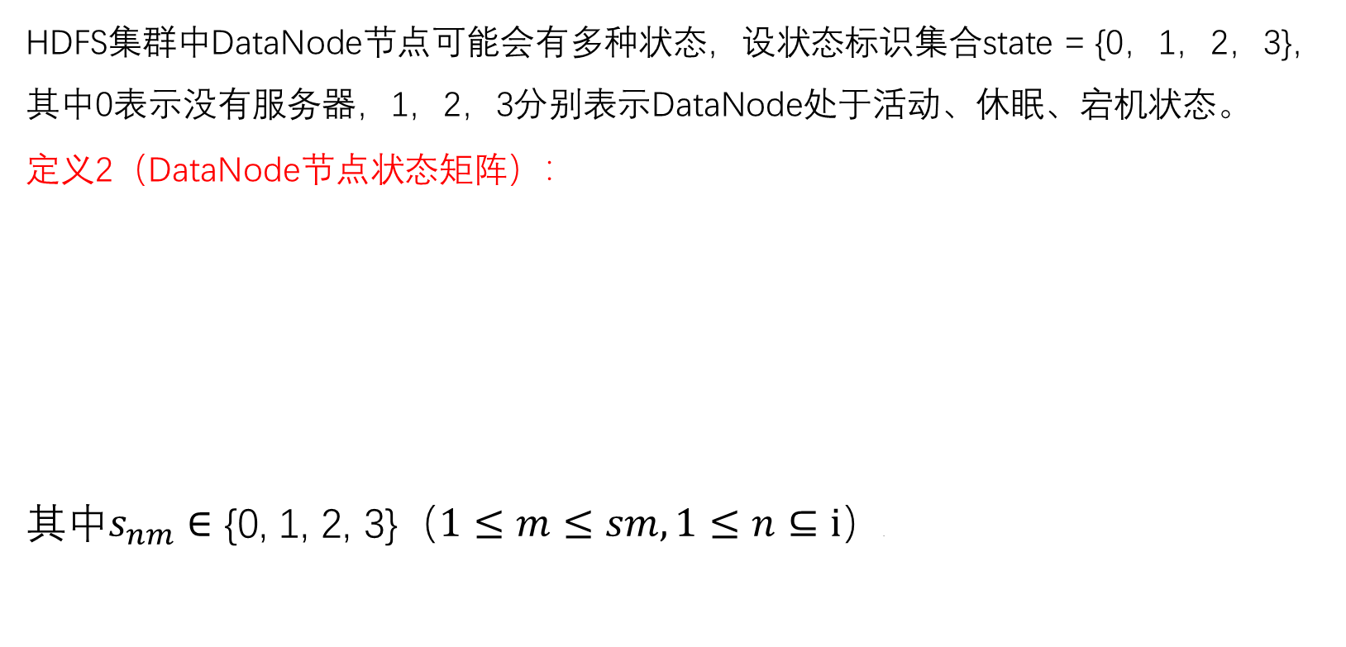
问题建模
HDFS集群中DataNode节点可能会有多种状态，设状态标识集合state = {0，1，2，3}，其中0表示没有服务器，1，2，3分别表示DataNode处于活动、休眠、宕机状态。
定义2（DataNode节点状态矩阵）：
其中$s_{nm}∈$ {0, 1, 2, 3}（$1≤m≤sm, 1≤n⊆ⅈ）$.

Slide 7
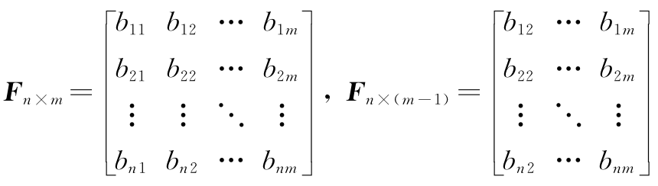
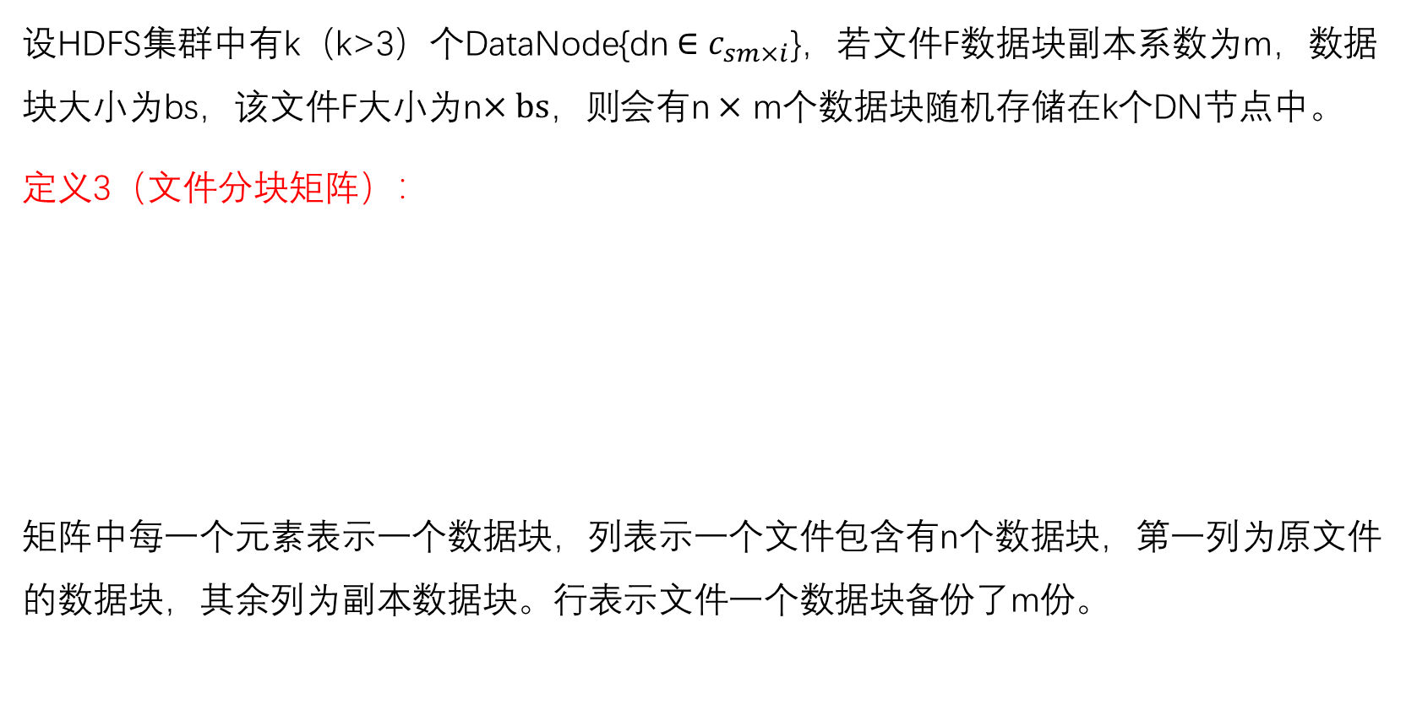
问题建模
设HDFS集群中有k（k>3）个DataNode{dn $∈c_{sm×i}$}，若文件F数据块副本系数为m，数据块大小为bs，该文件F大小为n$×bs$，则会有n $×$ m个数据块随机存储在k个DN节点中。
定义3（文件分块矩阵）：
矩阵中每一个元素表示一个数据块，列表示一个文件包含有n个数据块，第一列为原文件的数据块，其余列为副本数据块。行表示文件一个数据块备份了m份。

Slide 8
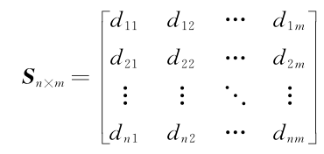
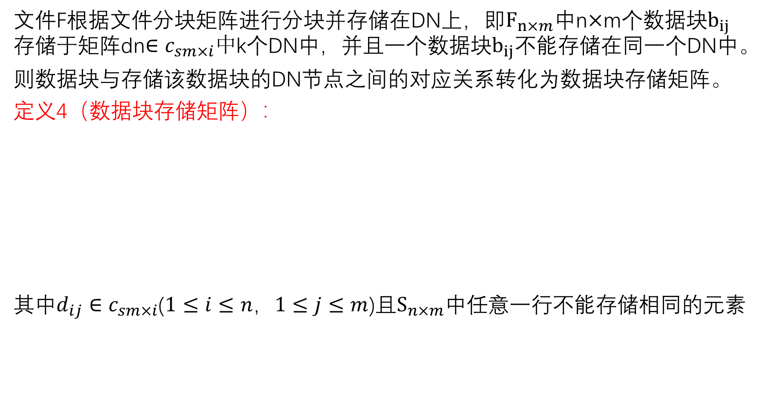
问题建模
文件F根据文件分块矩阵进行分块并存储在DN上，即$F_{n×m}中$n$×$m个数据块$b_{ij}存储于$矩阵dn$∈c_{sm×i}中$k个DN中，并且一个数据块$b_{ij}不$能存储在同一个DN中。
则数据块与存储该数据块的DN节点之间的对应关系转化为数据块存储矩阵。
定义4（数据块存储矩阵）：
其中$d_{ij}∈c_{sm×i}$($1≤ⅈ≤n，1≤j≤m$)且$S_{n×m}中$任意一行不能存储相同的元素

Slide 9
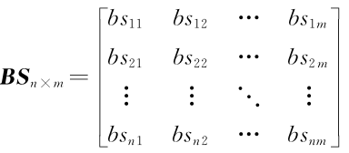
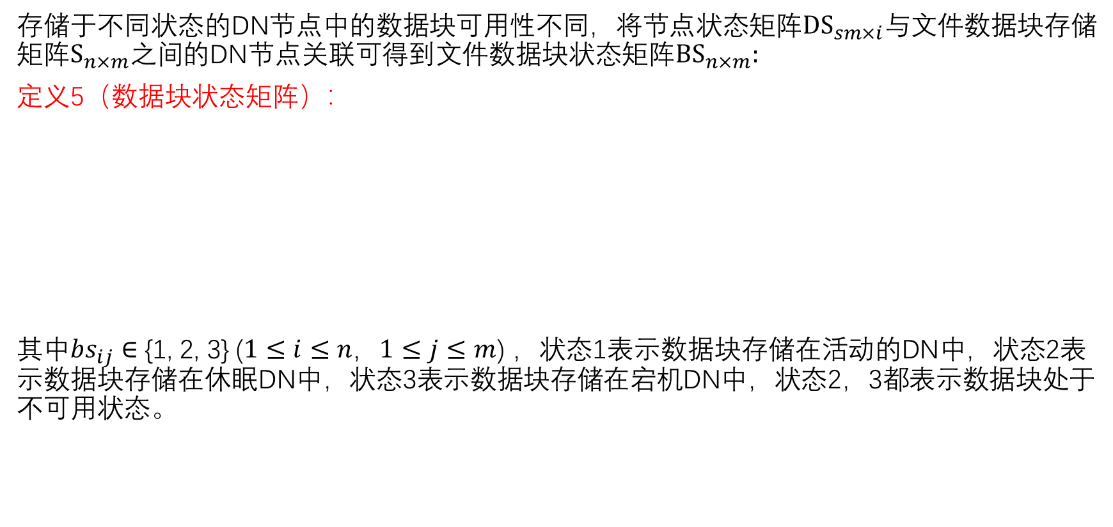
问题建模
存储于不同状态的DN节点中的数据块可用性不同，将节点状态矩阵${DS}_{sm×i}与$文件数据块存储矩阵$S_{n×m}之间$的DN节点关联可得到文件数据块状态矩阵${BS}_{n×m}:$
定义5（数据块状态矩阵）：
其中${bs}_{ij}∈$ {1, 2, 3} ($1≤ⅈ≤n，1≤j≤m$) ，状态1表示数据块存储在活动的DN中，状态2表示数据块存储在休眠DN中，状态3表示数据块存储在宕机DN中，状态2，3都表示数据块处于不可用状态。

Slide 10

问题建模
定理1.
HDFS集群中的任意文件F处于可用状态的条件是该文件数据块$状态矩阵{BS}_{n×m}$中的每一个行至少存在一个状态为1的数据块。
证明：反证法

Slide 11
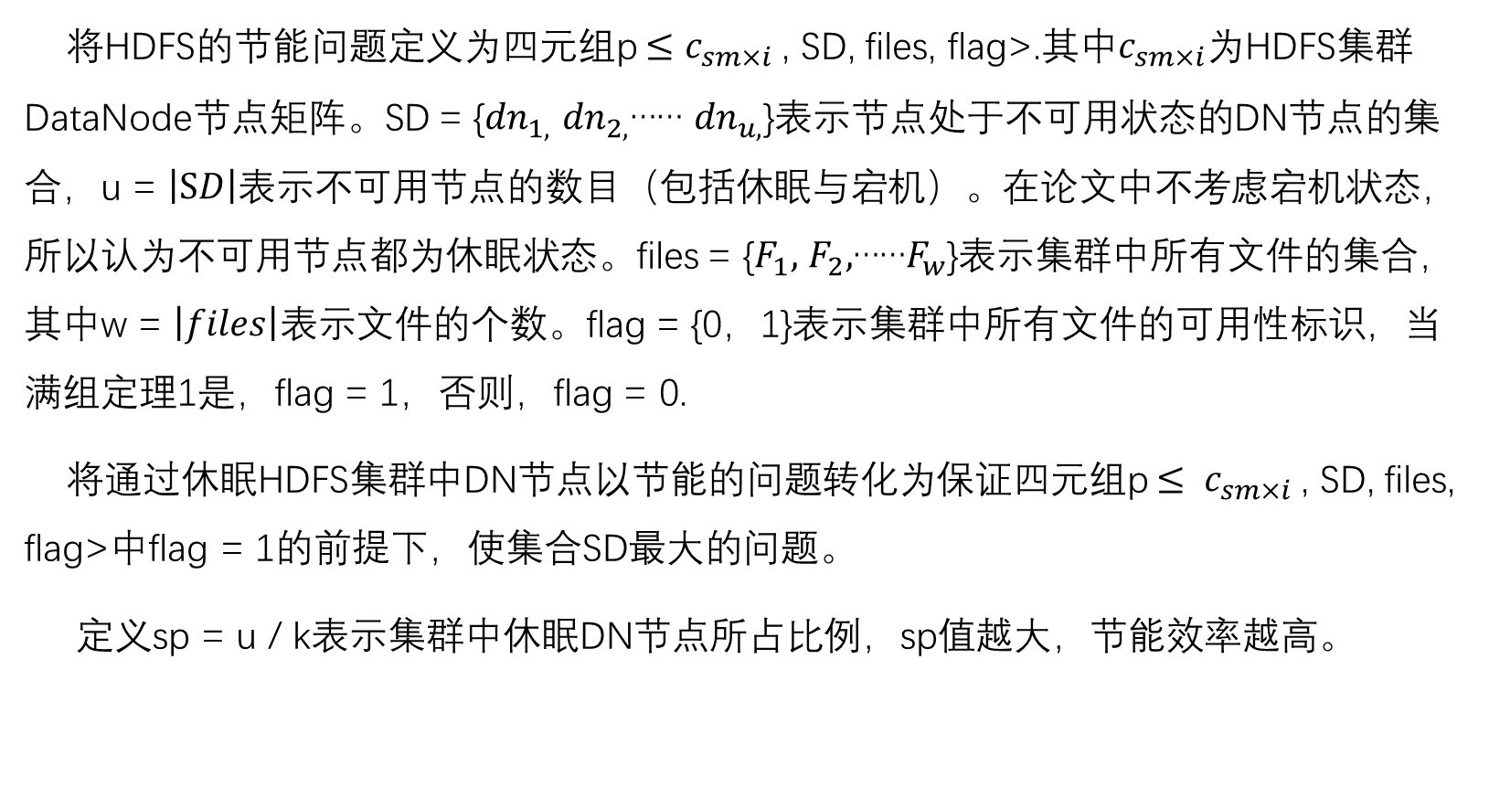
问题建模
将HDFS的节能问题定义为四元组p $≤c_{sm×i}$, SD, files, flag>.其中$c_{sm×i}$为HDFS集群DataNode节点矩阵。SD = {${dn}_{1,}$ ${dn}_{2,}$…… ${dn}_{u,}$}表示节点处于不可用状态的DN节点的集合，u = $\left|SD\right|$表示不可用节点的数目（包括休眠与宕机）。在论文中不考虑宕机状态，所以认为不可用节点都为休眠状态。files = {$F_{1},$ $F_{2},$……$F_{w}$}表示集群中所有文件的集合，其中w = $\left|files\right|表示$文件的个数。flag = {0，1}表示集群中所有文件的可用性标识，当满组定理1是，flag = 1，否则，flag = 0.
将通过休眠HDFS集群中DN节点以节能的问题转化为保证四元组p $≤ c_{sm×i}$, SD, files, flag>中flag = 1的前提下，使集合SD最大的问题。
定义sp = u / k表示集群中休眠DN节点所占比例，sp值越大，节能效率越高。

Slide 12
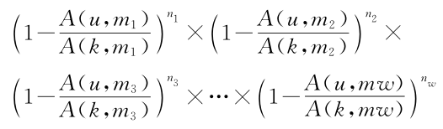
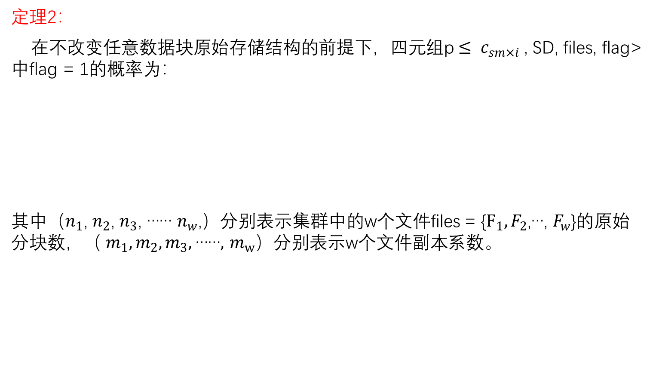
问题建模
定理2：
在不改变任意数据块原始存储结构的前提下，四元组p $≤ c_{sm×i}$, SD, files, flag>中flag = 1的概率为：
其中（$n_{1}$, $n_{2}$, $n_{3}$, …… $n_{w}$,）分别表示集群中的w个文件files = {$F_{1},F_{2}$,…, $F_{w}$}的原始分块数，（ $m_{1}, m_{2}, m_{3},$……$,$ $m_{w}$）分别表示w个文件副本系数。

Slide 13
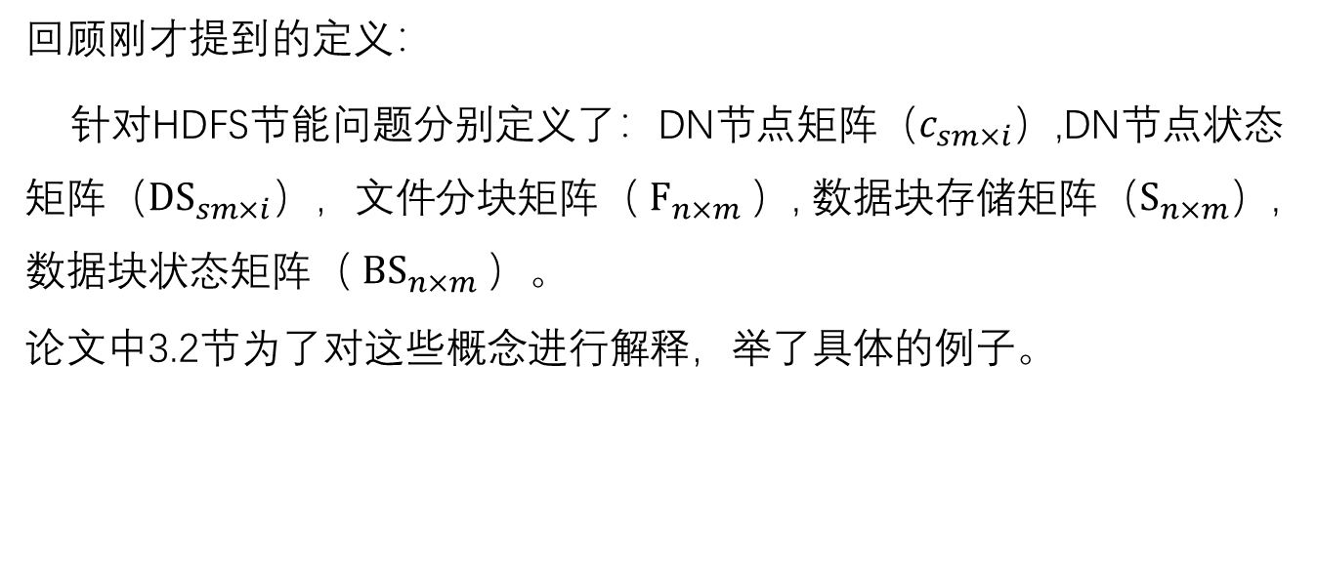
问题建模
回顾刚才提到的定义：
针对HDFS节能问题分别定义了：DN节点矩阵（$c_{sm×i}$）,DN节点状态矩阵（${DS}_{sm×i}），文件$分块矩阵（ $F_{n×m}$）, 数据块存储矩阵（$S_{n×m}$）,数据块状态矩阵（ ${BS}_{n×m}$）。
论文中3.2节为了对这些概念进行解释，举了具体的例子。

Slide 14
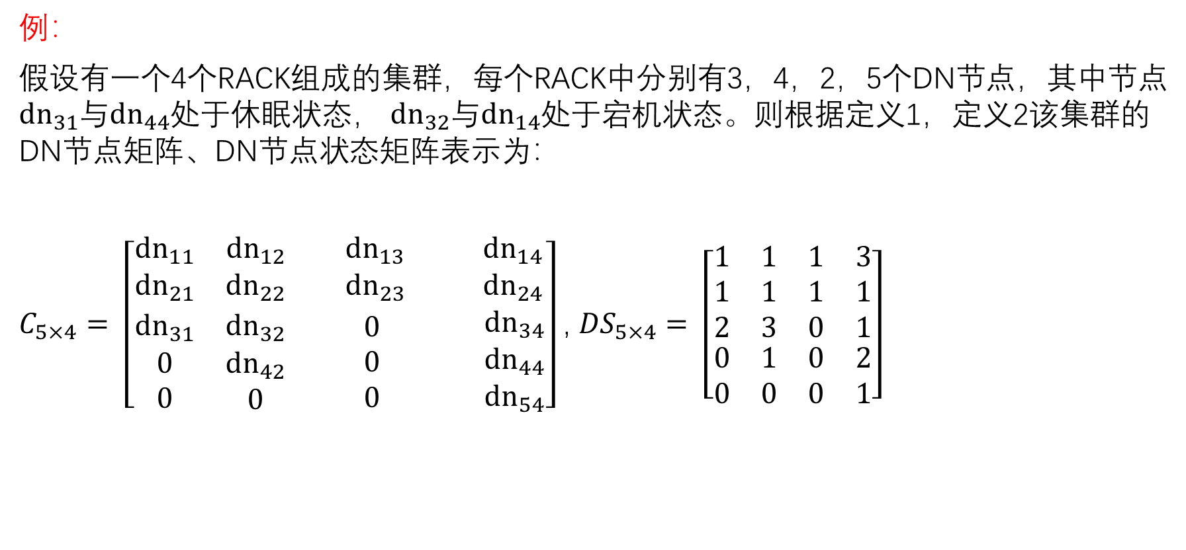
问题建模
例：
假设有一个4个RACK组成的集群，每个RACK中分别有3，4，2，5个DN节点，其中节点${dn}_{31}$与${dn}_{44}$处于休眠状态， ${dn}_{32}$与${dn}_{14}$处于宕机状态。则根据定义1，定义2该集群的DN节点矩阵、DN节点状态矩阵表示为：
$C_{5×4}= \left[\begin{matrix}\begin{matrix}{dn}_{11} & {dn}_{12} \\ {dn}_{21} & {dn}_{22}\end{matrix} & \begin{matrix}{ dn}_{13} & {dn}_{14} \\ {dn}_{23} & { dn}_{24}\end{matrix} \\ \begin{matrix}{dn}_{31} & {dn}_{32} \\ \begin{matrix}0 \\ 0\end{matrix} & \begin{matrix}{dn}_{42} \\ 0\end{matrix}\end{matrix} & \begin{matrix}\begin{matrix} 0 \\ 0 \\ 0\end{matrix} & \begin{matrix} { dn}_{34} \\ { dn}_{44} \\ { dn}_{54}\end{matrix}\end{matrix}\end{matrix}\right]$ , ${DS}_{5×4}= \left[\begin{matrix}\begin{matrix}1 & 1 \\ 1 & 1 \\ 2 & 3\end{matrix} & \begin{matrix}1 & 3 \\ 1 & 1 \\ 0 & 1\end{matrix} \\ \begin{matrix}0 & 1 \\ 0 & 0\end{matrix} & \begin{matrix}0 & 2 \\ 0 & 1\end{matrix}\end{matrix}\right]$

Slide 15

问题建模
设$F_{1}是$分块为n = 2、副本系数m = 3， $F_{2}$是分块为n = 3、副本系数m = 2的文件存储于$C_{5×4}$集群中，则$F_{1}$、 $F_{2}文件$分块矩阵、数据块存储矩阵、数据块状态矩阵为：
图见论文3.2节（p1052）

Slide 16

问题建模
结论：
当集群中处于不可用状态的节点数量大于等于文件副本系数。即u$≥m时$，该文件都有可能处于不可用状态。在不改变数据块原始存储结构的情况下，最多能休眠u = m – 1个DN节点。

Slide 17
DataNode节点休眠验证算法：
该算法用来判断DN节点是否可以转为休眠状态。
输入：待验证的DN节点ID
1.获取节点的数据块信息。
2.通过数据块信息得到对应的文件信息。
3.由文件信息更新对应的数据块状态矩阵。
4.根据定理1，判断数据块状态矩阵是否满足数据块可用性要求。
5.若满足要求返回True，否则返回False。

Slide 18
数据块存储结构配置节能算法：
该算法将RACK分成Active-Zone和Sleep-Zone两个区域，Active-Zone中DN节点存放状态为1的数据块，Sleep-Zone中DN节点存放状态为2的数据块。令Sleep-Zone中的DN节点处于休眠状态，以节省能耗。
输入：T、sleepCount、activeCount
1.根据用户输入的参数，初始化参数。
2.如果满足算法执行条件，唤醒所有节点。
3.遍历HDFS集群中所有文件数据块状态矩阵
4.根据文件的访问日志得到数据块的访问次数，与阈值参数比较。判断是否需要增加或减少活动数据块的数量。
5.将状态改变的数据块转移到相应的区域中
6.更新该文件数据块存储与状态矩阵。

Slide 19
RACK区域划分算法：
该算法解决了Active-Zone和Sleep-Zone区域节点分配问题。
输入：HDFS集群中所有的Rack
1.初始化参数、变量。
2.遍历RACK中所有的DN节点和其中的数据块。
3.计算活动数据块的数量。
4.通过活动数据块与总数据块的比值计算两个区域节点的数量。
注：该算法应该在数据块存储结构配置节能算法第13行前执行。

Slide 20
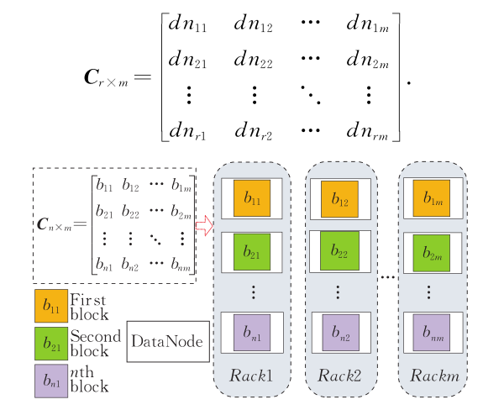
对称数据块存储策略下的节能算法：
上述的算法没有改变HDFS默认机架感知的数据块存储策略，论文4.3节提出了对称数据块存储策略。
该策略假设存在两个DN节点存储的数据块完全相同，则两个DN节点的任务可以互相转移和替换。当两个节点负载都较低时，可以将其中一个休眠。该策略存储结构如下图：

Slide 21

对称数据块存储策略下的节能算法：
1.初始化最大负载阈值$U_{max}与$休眠负载阈值$U_{min}$，算法执行周期T
2.DN节点定期向NameNode发送心跳信息，包括DN负载状态信息。当满组执行周期T时，NameNode将负载小于$U_{max}$大于$U_{min}节点$视为正常节点，大于$U_{max}$视为高负载节点，小于$U_{min}$的节点视为空闲节点。并把该节点和与该节点同行的所有节点发送给PowerController节点处理
3. PowerController节点根据不同的情况分配任务，并唤醒或休眠节点。

